Slide 1
Seguimiento de Egresados Bolsa de Trabajo
“Ya eres parte de la UTVM” seguimos en contacto……
Buscas empleo?

Slide 2
Seguimiento de egresados
Mantener contacto con los alumnos egresados con el objetivo de sabe sobre su desarrollo profesional durante 5 años después de su egreso.
Continuidad de Estudios
Trabajar
Otra

Slide 3
Continuidad de estudios
Donde estudias?
Programa educativo?
Cuando terminas?
Licencia o Ingeniería
Maestría
Doctorado
Especialidad
Curso
Registro de nivel académico
Información de becas de posgrado

Slide 4
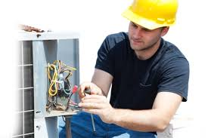
Trabajar
En donde trabajas ?
Empresa donde realizaste tu estadía
Continuar trabajando
Buscar empleo

Slide 5
Bolsa de trabajo
Informar a los egresados sobre procesos de reclutamiento donde pueden incursionar para insertarse al mercado laboral
Captación de vacantes
Publicación de vacantes
Envió de información a egresados
Vinculación
Egresado – UTVM – Empresa
Proceso de Reclutamiento
Empresa
UTVM

Slide 6
Medios de comunicación
Correo electrónico
Llamadas telefónicas
Visitas domiciliares
Facebook y Pagina Institucional

Slide 7
Que información te haremos llegar?
Becas del primer empleo y continuidad de estudios
Programa de Manos a la obra
Procesos de reclutamiento
Encuestas

Slide 8
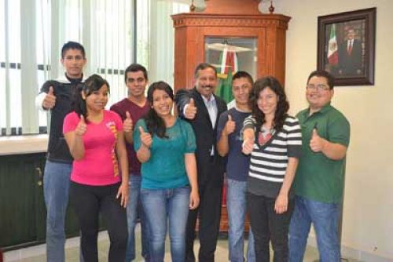
Actualiza tus datos
Ficha de estadía
Registro electrónico

Slide 9
Encuesta de satisfacción de Egresados de la UTVM
Al termino de tu periodo de estadía se te hará llegar una liga para acceso a la encuesta de ocho (8) preguntas
Recuerda que tu opinión es muy importante para fortalecer los servicio de la UTVM

Slide 10
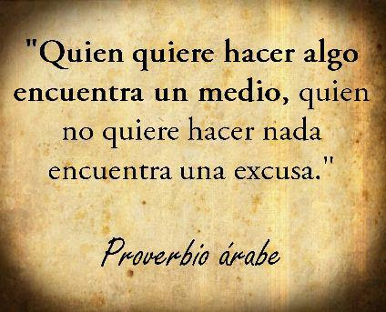
Lic. Gabriela Lozano Cano Seguimiento de Egresados y Bolsa de Trabajo UTVM Edificio “c” Tel: 759 72 32790 al 93 ext. 60 Correo: glozano@utvm.edu.mx

